Slide 1
FINANČNÍ TRHY
Martina Sponerová

Slide 2
Co se dnes dozvíte, resp. co budete umět vysvětlit.
Co to je finanční trh, jaké jsou jeho funkce a členění
Co je to investiční nástroj, jak se dá dělit a jaké jsou jeho základní charakteristiky
Co jsou to cenné papíry a jaké známe jejich druhy
Jaké jsou základní přístupy k jejich analýze
Co je to burza
Co to je burzovní index
Co je to IPO
Regulace finančních trhů
Některé vybrané nelegální praktiky
Několik významných událostí na finančních trzích
Několik příkladů na akcie a dluhopisy

Slide 3
Finanční trh
Co to je?
  Trh (obecně) je místo, kde se střetává nabídka statků, služeb a finančních prostředků s poptávkou po nich.
  Finanční trh
    Soustřeďuje se zde nabídka a poptávka peněz a kapitálu.
    Souhrn finančních instrumentů, institucí a subjektů, které realizují finanční operace.
    Díky nabídce a poptávce zde vzniká cena finančního aktiva.

Slide 4
Funkce finančního trhu
Shromažďovací
  Dochází k dočasnému shromáždění volných finančních prostředků přebytkových subjektů
Depozitní
  Přebytkové subjekty mohou ukládat, resp. Investovat dočasně volné finanční prostředky
Alokační
  Přesun dočasně volných finančních prostředků přebytkových subjektů k deficitním
Likvidity (obchodní)
  Zajištění obchodovatelnosti investičních nástrojů
Cenotvorná (informační)
Uchovatele hodnoty
Snížení rizika
  prostřednictvím pojištění, finančních derivátů, diverzifikací portfolia apod.
Notes:
shromažďovací – na finančním trhu dochází k dočasnému shromáždění volných finančních prostředků přebytkových subjektů před tím, než jsou alokovány k deficitním jednotkám ekonomiky,
depozitní – finanční trh nabízí pestrou nabídku nástrojů, které se liší výnosností, rizikem a likviditou a které umožňují finančně přebytkovým subjektům ukládat, resp. investovat jejich dočasně volné finanční prostředky,
alokační – na finančním trhu dochází k přesunu shromážděných dočasně volných finančních prostředků přebytkových subjektů k deficitním jednotkám ekonomiky,
likvidity (obchodní) – finanční trh zajišťuje obchodovatelnost investičních nástrojů, tzn. že investor může daný investiční instrument kdykoliv koupit a následně také prodat, tj. přeměnit dané aktivum na hotovost,
cenotvorná (informační) – na finančním trhu se střetává nabídka a poptávka po jednotlivých investičních instrumentech, na základě čehož se utváří cena daného instrumentu
uchovatele hodnoty – některé nástroje finančního trhu jsou schopny uchovat kupní sílu vložených finančních prostředků v situaci inflace, a tím částečně snížit její negativní dopad na přebytkové subjekty,
snížení rizika – finanční trh umožňuje snížení nebo úplnou eliminaci současných i potenciálních podstupovaných rizik (např. prostřednictvím pojištění, finančních derivátů, diverzifikací portfolia)

Slide 5
Členění finančního trhu
Dle splatnosti produktů
  Peněžní trh (money market)
  Kapitálový trh (capital market)
Dle charakteru aktivace finančních prostředků
  Primární trh
  Sekundární trh
Dle obsahu a charakteru instrumentů
  Dluhové trhy
  Akciové trhy
  Komoditní trhy (co je to komodita?? ☺)
  Devizové (měnové trhy)
Notes:
Peněžní trh - Trhy s produkty se splatností do 1 roku, např. krátkodobé úvěry, směnky, šeky, krátkodobé dluhopisy.
Kapitálový trh - Trhy s produkty se splatností delší než jeden rok, např. akcie, podílové listy, dluhopisy se splatností delší než jeden rok, finanční leasing, hypoteční úvěry.
Dluhový trh - Trhy s úvěry, půjčkami a dluhovými cennými papíry.
Komodita je zboží, které je na trhu obchodováno bez rozdílů v kvalitě. Dodávky od různých dodavatelů jsou vzájemně zastupitelné. Komoditou tak nemůžou být například osobní auta, která se vyrábějí v mnoha různých zpracování a za různou cenu. Naopak například měď je homogenní produkt, který se může obchodovat za jednotnou cenu na globálních trzích.
V původním a zjednodušeném smyslu jsou komodity produkty jednotné hodnoty a kvality vyráběné ve velkém množství mnoha různými výrobci.
Devizové trhy - Také tzv. měnové trhy – obchody s měnou, ale i dluhové, akciové a komoditní trhy v cizích měnách.

Slide 6
Investiční nástroje (I)
Definice?
  Aktiva, která investorovi (majiteli) přináší nějaký nárok na budoucí příjem (např. dividendy, kuponové platby, úroky nebo-li důchodové výnosy, zisk či ztrátu nebo-li kapitálové výnosy)
Možné dělení:
  Finanční instrumenty
  Reálné instrumenty
Jaký instrument zvolit? Podle čeho se investor rozhoduje?
Kritéria rozhodování
Notes:
Finanční instrumenty – zpravidla dnes již nemají hmotnou podobu, různé druhy CP, fin. deriváty, pojišťovací kontrakty, termínové a spořící účty…
Reálné instrumenty – hmotná podoba, investice do drahých kovů, drahokamů, obrazů, známek, nemovitostí a nerostných surovin

Slide 7
Investiční nástroje (II)
Magický trojúhelník investování
Výnos
  Souhrn veškerých příjmů, které investor získá z realizované investice kapitálový vs. důchodový
Riziko
  Finanční rizika (úvěrové riziko, tržní riziko, riziko likvidity – tržní likvidity, riziko cash flow, operační riziko, právní riziko)
Likvidita
  Schopnost přeměny investičního instrumentu na disponibilní finanční prostředky při vynaložení minimálních časových i finančních nákladů
  Jaké je nejlikvidnější aktivum?
Notes:
Úvěrové riziko – riziko na straně věřitele, který se obává, že dlužník nedostojí svým závazkům podle podmínek kontraktu
Tržní riziko – souvisí s pohybem cen na finančních trzích
Riziko tržní likvidity – v době, kdy chce obchodník s CP vybrané CP prodat, nikdo o ně nemá zájem
Riziko CF – riziko momentální platební neschopnosti (výpadku v CF) obchodníka s CP
Operační riziko – spojeno se všemi obchody, jedná se o lidské chyby, výpadky či nedostatky informačních systémů
Právní riziko – riziko možné ztráty z investice v důsledku právní neprosaditelnosti kontraktu

Slide 8
Cenné papíry
Co to je?
  Listina, která ztělesňuje právní nárok jeho vlastníka na finanční plnění
Možně dělení:
  Dle podoby (listinné, zaknihované - Centrální depozitář cenných papírů )
  Dle formy (převoditelnosti) – na majitele (doručitele), na řad, na jméno
Druhy
  Akcie
  Zatímní listy
  Poukázky na akcie
  Podílové listy
  Dluhopisy
  Investiční kupony
  Opční listy - warranty
  Směnky
  Šeky
  Náložné listy
  Skladištní listy
Další:
  Hypoteční zástavní listy
  Státní pokladniční poukázky
Notes:
Akcie na doručitele – neomezeně převoditelné, nejsou spojeny s konkrétním vlastníkem, prává spojená s daným CP má osoba, která je jeho vlastníkem, převod spočívá v pouhém předání
Na řad – převoditelnost omezena na převoditelnost rubopisem (indosamentem) a předáním, práva spojená s CP má ten, kdo CP předloží a na něhož byl CP vydán nebo je poslední v nepřetržité řadě rubopisů
Na jméno – převoditelnost omezena, CP spojené s konkrétním vlastníkem, práva z CP má pouze osoba, která je zapsána v seznamu vlastníků CP vedených emitentem nebo zprostředkovatelem

Slide 9
Akcie
Definice
  Dlouhodobý CP (nemá dobu splatnosti), který vyjadřuje podíl na majetku akciové společnosti
2 typy výnosu: kapitálový a důchodový (dividenda)
Práva akcionáře společnosti:
  Podílet se na řízení společnosti
  Podílet se na zisku
  Podílet se na likvidačním zůstatku
Typy akcií
  kmenové (nejčastější), prioritní
  na doručitele (na majitele), na jméno, listinné nebo zaknihované

Slide 10
Dluhopisy
S dluhopisem je spojeno právo na splacení dlužné částky a na výnos z dluhopisu (resp. půjčené částky)
Emitent je dlužník, držitel dluhopisu (investor) je věřitelem
Výnos: kapitálový a důchodový (ve formě kupónové platby)
Druhy
  Dluhopis s fixním výnosem – nejčastější
  Dluhopis s nulovým kuponem (zero coupon bond) – žádný kupon, prodávaný s diskontem
  Dluhopis s variabilním kuponem
  Dluhopis bez termínu splatnosti (tzv. věčný dluhopis, konzola)
  Vypověditelný dluhopis – riziko předčasného splacení
  Prašivý dluhopis (junk bond)
Kreditní (úvěrové) riziko
Hypoteční zástavní listy – speciální dluhopisy, které jsou kryté pohledávkami z hypotečních úvěrů
Notes:
Dluhopis s fixním výnosem (plain vanilla bond) – majitel inkasuje pravidelný (zpravidla pololetní) pevný kupon po předem stanovenou dobu. Při dospělosti dluhopisu (tzn. v době jeho splatnosti) dochází kromě splacení posledního kuponu také k jednorázové splátce jistiny.
Dluhopis s nulovým kuponem – soustřeďuje veškerý hotovostní tok do okamžiku splatnosti, prodává se s diskontem (tzn. za cenu nižší než je jeho nominální hodnota)
Dluhopis s variabilním kuponem – kuponova sazba je vázána na vývoj nějaké veličiny (úrokové sazby, cenového indexu, apod.)
Dluhopis bez termínu splatnosti – vyplácí kupon neustále až do smrti majitele, v případě přenositelnosti na dědice i déle!
Vypověditelný dluhopis – emitent ho může splatit dříve než v den splatnosti… Motivace emitenta?
Junk bond – zpravidla firemní dluhopis s nízkým nebo vůbec žádným ratingem. CP vydávané podniky v tíživé hospodářské situaci, které již nemají téměř velkou naději na vypůjčení prostředků od investorů ani od bank prostřednictvím akcií nebo úvěru. Do této skupiny dluhopisů řadíme také tituly emitované státy se špatnou bonitou (ratingem). Aby byl o junk - bondy zájem, láká emitent investory vysokým zhodnocením, případně prodejem dluhopisu za cenu hluboko pod nominální hodnotou (tzv. emise "pod pari").
Kreditní riziko, nebo také úvěrové riziko, je riziko vyplývající z neschopnosti nebo neochoty protistrany splatit své závazky.

Slide 11
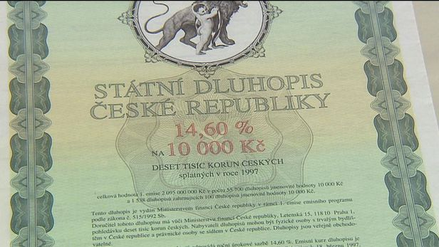

Slide 12
Finanční deriváty – pouze zajímavost
Co to je?
  Nástroje, jejichž cena je odvozená (derivovaná) od ceny podkladových aktiv. Jsou to finanční produkty nebo operace, které umožňují v okamžiku uzavření kontraktu zafixovat kurz nebo cenu, za kterou může být aktivum, které se k tomuto kontraktu vztahuje, koupeno/prodáno k určitému budoucímu datu
Typy podkladových aktiv: měna, úrokové sazby, komodity, cenné papíry
Základní typy derivátů
  Bezpodmínečné termínové obchody – závazné pro obě smluvní strany
    Forwardy (OTC trhy, FRA),
    Futures (podstata stejná jako u forwardu, ale obchoduje se na burze),
    Swapy
  Podmínečné termínové obchody
    Opce – vlastník opce má právo, nikoliv povinnost prodat či koupit, druhá strana má povinnost prodat či koupit
Základní možnosti využití derivátů
  Zajištění, spekulace, arbitráž

Slide 13
Analýza cenných papírů – technická analýza
analýza cenových pohybů, rychlosti jejich změn a objemu z hlediska historie, vychází tedy ze studia minulého tržního chování měny, indexu či komodity
Techničtí obchodníci používají ke svému rozhodování informace z trhu (například předchozí ceny a zobchodovaný objem) zakomponované do matematických indikátorů.
Předpoklady:
  Cena zcela odráží působení veškerých tržních sil. V daném čase jsou všechny tržní informace i síly již v ceně zahrnuty.
  Ceny se pohybují v trendech, které lze rozpoznat a přeměnit na ziskové příležitosti.
  Cenové pohyby se opakují.
Výhody:
  Vyžaduje méně informací než fundamentální analýza. Obchodník získává všechny potřebné informace z ceny a obchodovaného objemu.
  Jelikož se zaměřuje na identifikaci otáčení trendu, otázka načasování vstupu do obchodu je při používání technické analýzy snazší.

Slide 14
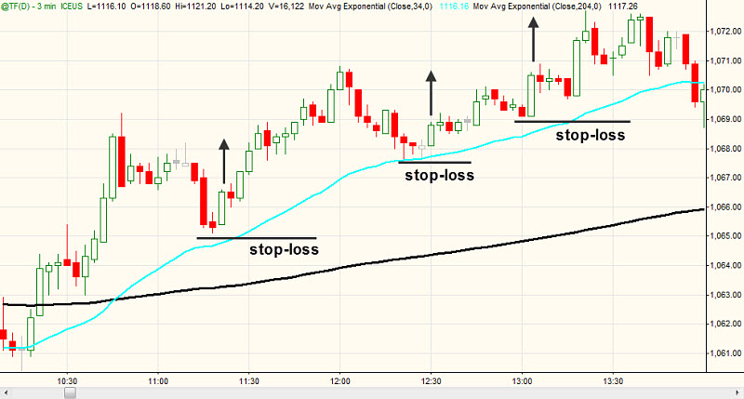
Technická analýza - ukázka

Slide 15
Analýza cenných papírů – fundamentální analýza
Jde více do hloubky, ale je náročnější na data
Snaží se najít správnou vnitřní cenu akcie pomocí zkoumání kurzotvorných faktorů a informací, které jsou přístupné veřejnosti.
  ekonomická, účetní, statistická data,
  politické, historické a demografické faktory.
Odvozenou cenu pak investor porovnává s aktuálním oceněním na finančních trzích:
  Cílem je odpověď na otázku, zdali je akcie správně ohodnocena, anebo zda je podhodnocena, či nadhodnocena.

Slide 16
Trhy cenných papírů (I)
Burzy
  Instituce organizující trh s investičními nástroji
  Jejím prostřednictvím je lze nakupovat a prodávat
  Základní součást kapitálového trhu
  Setkávají se zde emitenti a investoři
  kurz (cena) aktiva je určena nabídkou a poptávkou
  Vysoká standardizace instrumentů
    = vzájemná zastupitelnost a zaměnitelnost obchodovaného zboží (instrumentů)
    = ustálení, sjednocení jejich vlastností a podoby
  Funkce burzy
    Obchodní (funkce likvidity)
    Alokační – přesun prostředků mezi deficitními a přebytkovými subjekty
    Cenotvorná – tvorba tržního kurzu CP
    Spekulační – krátkodobé investice
      Spekulace ,,na býka,, - dlouhá pozice
      Spekulace ,,na medvěda,, - krátká pozice → short selling
      http://investice.finance.cz/akcie/priklady-obchodu/spekulace-na-pokles/
Notes:
funkce zabezpečení likvidity cenných papírů. Znamená to, že vlastník cenného papíru jej může velmi rychle na burze zpeněžit. Jestliže by tato možnost nebyla, snížila by se poptávka po cenných papírech a znamenalo by to omezení přílivu peněz do ekonomiky a zpomalení hospodářského růstu.

Slide 17
Dělení burz:
  Dle předmětu obchodování
    Peněžní (burzy CP, burzy finančních derivátů, devizové burzy)
    Zbožové (komoditní) burzy
  Jiné dělení:
    s naprosto standardizovanými cennými papíry
    s tzv. kontrakty (finanční deriváty)
vývoj na burze je ukazatelem výkonu celé ekonomiky – ukazatelem je index dané burzy

Slide 18
Burzy v ČR
Burza cenných papírů Praha
  Nejvýznamnější burza v ČR – provozuje hlavní trh s akciemi v zemi
  Obchodovat mohou pouze členové
  Z naprosté většiny se zde obchodují akcie a dluhopisy, deriváty minimálně
  Její činnost je kontrolována ČNB
  Obchoduje se na
    Prime market - tzv. ,,blue chip“ akcie
    CETV CME, ČEZ, Erste Group, Fortuna, Kofola ČS, KB, Moneta Money Bank, O2 ČR, Pegas Nonwovens, Philip Morris ČR, STOCK, Unipetrol, VIG
    Standard market
    START market
RM-Systém
  Také je to burza – kontrola opět ČNB
  Na rozdíl od BCPP je zaměřena na drobné a střední investory
  Na rozdíl od BCPP nepracuje na členském, ale na zákaznickém principu
  Obchoduje se zde i s tituly, které se neobchodují na BCCP
Notes:
SPAD (Systém pro podporu trhu akcií a dluhopisů) je nejvýznamnější segment Burzy cenných papírů Praha. V rámci tohoto segmentu se obchoduje s cennými papíry vybraných významných podniků – jsou to ty nejlikvidnější a nejobchodovatelnější.
Úkolem SPADU je zajistit fungování burzovního trhu na pražské burze. Umožňuje v tzv. otevřené fázi kdykoliv mezi 9:15 a 16:00 hod. nakoupit nebo prodat akcie. Není potřeba čekat na okamžik, kdy se najde kupec nebo prodejce.
Blue chip, blue chip stocks je termín, kterým se označují akcie největších a nejziskovějších společností, které jsou obchodovány na burze, mají stabilní růst a pravidelně vyplácejí dividendy. V České republice to jsou zejména tituly společností obchodované na hlavním trhu SPAD Burzy cenných papírů Praha tvořící Index PX.
Borealis = Borealis Exploration Limited - Průzkum nerostných surovin, výzkumné vědecké programy a programy rozvoje technologií
CETV = Central European Media Enterprises - Společnost provozuje televizní stanice, internetové společnosti a firmy zabývající se televizní výrobou ve střední a východní Evropě. (v ČR např. Nova, Fanda)
ČEZ = Skupina ČEZ je výrobcem elektřiny, provozovatelem distribuční soustavy a subjektem na velkoobchodním i maloobchodním trhu s elektřinou. Mezi její další činnosti patří telekomunikace, informatika, jaderný výzkum, projektování, výstavba a údržba energetických zařízení, těžba surovin, zpracování vedlejších energetických produktů a jiné.
Erste Group bank - Bankovní služby
Fortuna Entertainment Group - Provozovatel kurzového sázení
Kofola ČS= Kofola ČeskoSlovensko a.s. - Produkce nealkoholických nápojů a související činnosti
Komerční banka - Komerční banka je součástí skupiny Société Générale. Skupina Komerční banky poskytuje klientům komplexní služby v oblasti drobného, podnikového a investičního bankovnictví.
NWR - New World Resources Plc (NWR) je jedním z předních producentů černého uhlí ve střední Evropě. NWR těží prostřednictvím své dceřiné společnosti OKD koksovatelné a energetické uhlí pro středoevropský ocelářský a energetický průmysl. Vyhledávání, těžba a prodej černého uhlí
O₂ Česká republika O2 Czech Republic a.s.
Pegas Nonwovens = Výroba netkaných textilií. Pegas Nonwovens s.r.o. je předním evropským^{[zdroj?]} a českým výrobcem netkaných textilií (textilií z polymerových vláken spojovaných působením tlaku a horkého vzduchu), které nalézají využití především v oblasti výrobků určených pro osobní hygienu.
PLG = Pivovary Lobkowicz Group, a.s. = Výroba piva, sladu, nealkoholických nápojů a ostatní výroba
TMR = Tatry mountain resorts, a.s. = provozování sportovních zařízení
Unipetrol = Zpracování ropy a výroba petrochemických produktů = Unipetrol (oficiálně UNIPETROL, a. s.) je akciová společnost, která se zabývá rafinérskou a petrochemickou výrobou a prodejem v České republice a středoevropském regionu. Patří mezi deset největších českých firem podle tržeb.
VGP = Nabývání, developerství a správa semiindustriálních realit
VIG Vienna Insurance Group AG Wiener Versicherung Gruppe (VIG) with its registered office in Vienna, Austria, is one of the largest international insurance groups in Central and Eastern Europe

Slide 19
Burzovní (akciové) indexy (I)
Agregátní indikátor, který informuje o celkovém vývoji a situaci na trhu
Pro investory přináší důležitou informaci o celkové atmosféře na trhu, popř. o výkonnosti trhu
Reprezentuje portfolio cenných papírů příslušného akciového trhu
Faktory ovlivňující sestavování indexu:
  Velikost báze
  Reprezentativnost báze
  Stanovení vah jednotlivých titulů
Co musí indexy splňovat?
  informace – jedna číselná řada, tzn. dobře pozorovatelné tendence vývoje trhu
  objektivita – složení a váhové zastoupení musí spočívat na transparentních a dobře prověřitelných kritériích
  aktuálnost
  likvidita – pro všechny tituly musí být vždy k dispozici nákupní a prodejní kurz
,,Blue chip,, akcie
Notes:
VELIKOST BÁZE: Index by měl být zástupcem celého trhu, tzn. že by při sestavování báze měla být zřejmá snaha vybrat co největší počet CP. Větší báze by měla zachytit přesněji vývoj celého trhu. Čím větší je však báze, tím složitější a dražší je počítat index
REPREZENTATIVNOST BÁZE: V bázi indexu heterogenní CP, tzn. akcie firem z různých odvětví, akcie firem s malou, střední i velkou tržní kapitalizací. Nezahrnuje-li báze indexu dostatečně heterogenní CP, výsledný index neodráží přesně chování celého trhu (např. DJIA – 30 velkých průmyslových společností
STANOVENÍ VAH JEDNOTLIVÝCH TITULŮ: vážený vs. Nevážený index
Vážený index: podíl konkrétního titulu na celkovém indexu je dán trřní kapitalizací společnosti. Logika – větší společnoti by mšly mít větší podíl na tržním indexu, protože jejich hospodářské výsledky mají mnohem větší vliv na celkovoe ekonomiku, než je tomu u menších společností
Nevážený index: v úvahu se berou pouze ceny akcií, nikoliv jejich tržní kapitalizace. Tzn. že čím vyšší bude cena akcií společnosti, tím vyšší váhy budou mít tyto akcie v indexu
- Málo častý, nejznámější DJIA a NASDAQ

Slide 20
Burzovní indexy (II)
Příklady?
  FTSE 100
  DAX
  CAC 40
  FTSE MIB
  PSI 20
  DJIA
  S&P 500
  Nasdaq Composite
  Nikkei 225
  PX
Notes:
FTSE 100 - The Financial Times Stock Exchange 100 Index - Londýn
DAX - Deutscher Aktienindex - Frankfurt
CAC 40 - Paříž
BEL 20 - Brusel
FTSE MIB - Milano Italia Borsa
PSI 20 - Portuguese Stock Index - Lisabon
DJIA – NYSE, NASDAQ
S&P 500 – NYSE, NASDAQ
Nasdaq Composite - NASDAQ
Nikkei 225 - Tokio
HIS - Hang Seng Index – Hong Kong
PX index

Slide 21
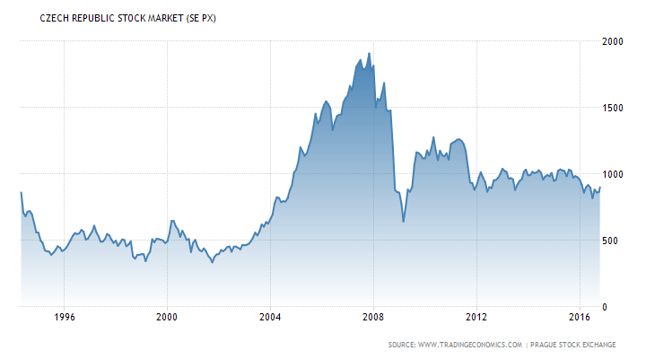

Slide 22
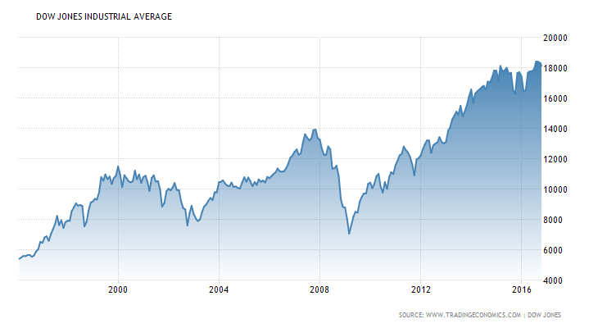

Slide 23
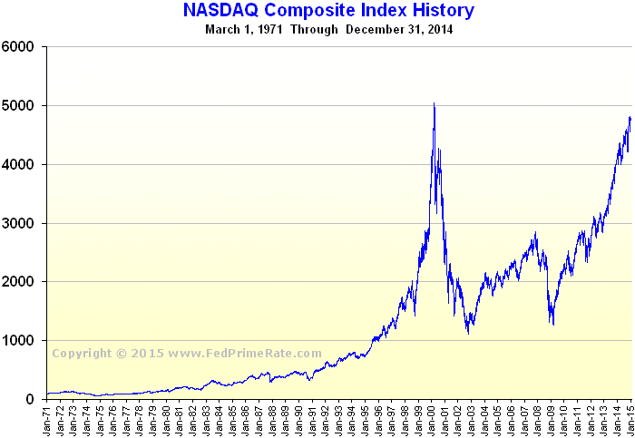
Nasdaq Composite
http://www.fedprimerate.com/nasdaq-composite-history-chart.htm/

Slide 24
IPO – Initial Public Offering
Co to je?
  Primární veřejná nabídka akcií spojená se vstupem na burzovní trh
Důvody pro IPO?
  získání dalšího kapitálu pro rozvoj společnosti (kapitál bez úroku)
  optimalizace kapitálové struktury (poměr dluhu a vlastního kapitálu),
  zvyšuje se důvěryhodnost společnosti, transparentnost,
  zviditelnění společnosti, marketingové účely, větší prestiž,
  zvýšení likvidity akcií.
Zajímavost:
  1. IPO na BCPP??
    Zentiva (2004)

Slide 25
Regulace finančních trhů
Rozdíl mezi regulací a dohledem??
Důvody regulace:
  Informační asymetrie
  Náchylnost odvětví k různým druhům podvodů
  Nedokonalosti v tržní struktuře odvětví
  Propojení fin. institucí prostřednictvím zúčtovacího systému, což může podporovat šíření finanční nákazy
  Spravování majetku a fin. prostředků svěřených klienty
  Specifická struktura fin. zdrojů fin. institucí (vysoké zastoupení cizích zdrojů)
  Je nezbytné stanovit ,,pravidla hry,, pro všechny subjekty (práva a povinnosti, pravidla chování, vztahy mezi nimi)

Slide 26
Nelegální praktiky a obchody
Praní špinavých peněz
Insider trading
Záměrné poškozování klienta či investora
Tunelování
Pyramidové schéma (též pyramidová hra, letadlo)
  http://www.multilevel-marketing.cz/jak-nenaletet-podvodnikum-seriozni-multilevelmarketing-vs-pyramida/
Ponziho schéma
…

Slide 27
Významné události na finančních trzích
Tulipánové šílenství (1634-1637)
Velký krach v říjnu 1929 (začátek Velké hospodářské krize)
Ropné šoky 1973 a 1979
Technologická bublina z přelomu tisíciletí
11. září 2001
Česká privatizace - ,,kuponová,, privatizace
  Tunelování investičních a podílových fondů v ČR (Harvardské fondy, Viktor Kožený,…)
Finanční krize 2008 - ???
Vymyslíte nějaké další ??

Slide 28
Několik triviálních příkladů (I) - akcie
Kolik akcií emitovala akciová společnost My Dying Bride jestliže její základní kapitál činil 50 mil. Kč a všechny akcie byly emitovány v nominální hodnotě 2 tis. Kč? (25 000 akcií)
Určete kapitálový výnos, dividendový výnos a celkovou výnosovou míru z investice do akcie společnosti Kreator, kterou obdržel investor během jednoho roku držby akcie. Akcii investor koupil za cenu 500 Kč a prodal za cenu 490 Kč. Během držby akcie obdržel dividendu 25 Kč, která ovšem podléhá srážkové dani 15%. (KV = -10 Kč, DV = 21,25 Kč, CVM = 0,0225 = 2,25%)
Určete, o kolik procent poklesl kurz akcie, jestliže její tržní cena na počátku byla 500 Kč a tržní cena konci byla 400 Kč? O kolik procent by musela následně vzrůst, aby se vrátila na svou původní hodnotu? (20%, 25%)
Co to je daňový (časový) test?? pozn. Není-li uvedeno jinak, zohledňujte při výpočtech.
  Investor po 4 letech prodal 100 akcií společnosti Sepultura za tržní cenu 600 Kč za akcii. Akcie přitom nakoupil za 500 Kč. Jaký bude jeho čistý (kapitálový) výnos? (10 000 Kč)
  100 akcií prodal již za 2 roky opět za cenu 600 Kč za akcii. Jaký bude jeho čistý kapitálový výnos? (8 500 Kč)
  Investor po 6 letech prodal 100 akcií za tržní cenu 600 Kč za akcii. V průběhu držení akcií byla vyplacena dividenda ve výši 50 Kč na akcii. Jaký bude investorův čistý výnos? (14250 Kč)

Slide 29
Několik triviálních příkladů (II) - akcie
5. Investor chce vložit své dočasně volné peněžní prostředky ve výši 300 000 Kč do akcií společnosti Arch Enemy, a.s.
  Uveďte kolik akcií si může investor maximálně koupit, jestliže akcie mají nominální hodnotu 200 Kč a tržní cenu 500 Kč (poplatky za nákup akcie neuvažujeme). (600 akcií)
  Vypočítejte výši kapitálového výnosu (v relativním vyjádření) připadajícího na jednu akcii, jestliže po roce investor akcie prodal a jejich tržní cena při prodeji byla 650 Kč. (25,5%)
  Vypočítejte výši dividendového výnosu z akcií (v absolutním i relativním vyjádření), jestliže investor nakoupil maximální možný počet akcií a v průběhu držby těchto akcií byly vyplaceny dividendy ve výši 50 Kč. (25 500 Kč, 8,5%)
  Vypočítejte výši celkového výnosu z akcií (absolutně i relativně), jestliže investor na počátku nakoupil maximální možný počet akcií a za 2 roky je prodal za tržní cenu 650 Kč a v průběhu držby akcie mu byla vyplacena dividenda ve výši 50 Kč. (102 000 Kč, 34%)

Slide 30
Několik triviálních příkladů (III) - dluhopisy
6. Jaká je cena diskontovaného dluhopisu (zerobondu), kterého nominálního hodnota činí 1 mil. Kč, jestliže jeho doba trvání činí 3 roky a tržní úroková míra 7% p.a. (816 297,88 Kč)
7. Jaká je hodnota kupónové platby dluhopisu, který má jmenovitou hodnotu 1000 Kč, je emitován na 15 let a úroková sazba je 5% p.a.? Kupon je vyplácen pololetně (dvakrát ročně), daň z kuponového výnosu neuvažujte. (25 Kč)
8. Jaká je výnosnost diskontovaného dluhopisu, kterého nominální hodnota činí 500 000 Kč, má dva roky do splatnosti a jeho cena je 425 000 Kč? (8,47%)

Slide 31
Neuvěřitelné… Zbyl nám čas… Takže jedeme dál… ☺
Investor prodal nakoupené akcie po devíti měsících a celkový výnos z této investice činil 4%. Je pro něj výhodnější tato investice nebo investice, která přináší výnos 5,5% p.a. (5,33 %)
Jaký je celkový výnos z akciové investice po zdanění, jestliže investor 12. dubna 2015 nakoupil akcie společnosti Metallica, a.s. za 2750 Kč a prodal je 18. září 2015 za kurz 2950 Kč (poplatky za nákup a prodej neuvažujeme, uvažujeme však srážku daně z kapitálového výnosu, je-li nutná). Dále měl majitel akcie k 31. březnu 2015 právo na dividendy za rok 2014 vy výši 450 Kč. (KV= 170, DV – žádný)
Základní kapitál společnosti Cannibal Corpse, a.s. činí 150 mil. Kč. Jaká je nominální a tržní hodnota akcií, jestliže jich společnost emitovala 250 000? (NH = 600 Kč za akcii, TH – nelze určit)
Kolik činí základní jmění společnosti Visací zámek, a.s., jestliže emitovala 20 tisíc akcií v nominální hodnotě 1200 Kč a tržní ceně 1400 Kč, dále emitovala 30 tisíc akcií v nominální hodnotě 1500 Kč a tržní ceně 1750 Kč. (69 mil. Kč)

Slide 32
Jaká je cena kupónového dluhopisu, jestliže jeho nominální hodnota činí 2 mil. Kč, roční kupónová platba obnáší 120 000 Kč, tržní úroková míra je 4% p.a. a doba trvání dluhopisu je 5 let? Pro jednoduchost neuvažujte žádnou formu zdanění výnosů. (2 178 072,89 Kč)

Slide 33
Sami si dostudujte kapitolu 4 Ostatní finanční zprostředkovatelé a subjekty působící na finančním trhu !!! Pozornost věnujte zejména problematice kolektivního investování. Na semináři se této problematice věnovat nebudeme, to však neznamená, že se nemůže objevit na testu !!!!!!!!!!!!

